Slide 1

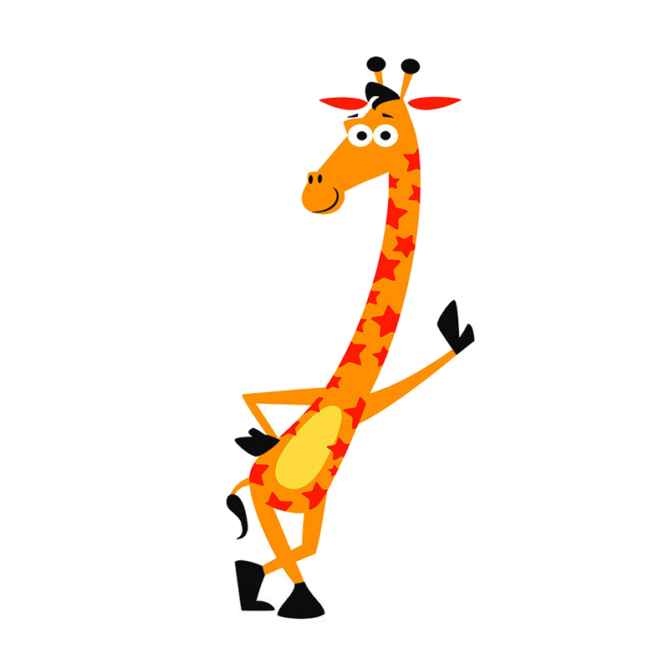





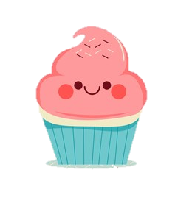


MÔN TOÁN

Slide 2



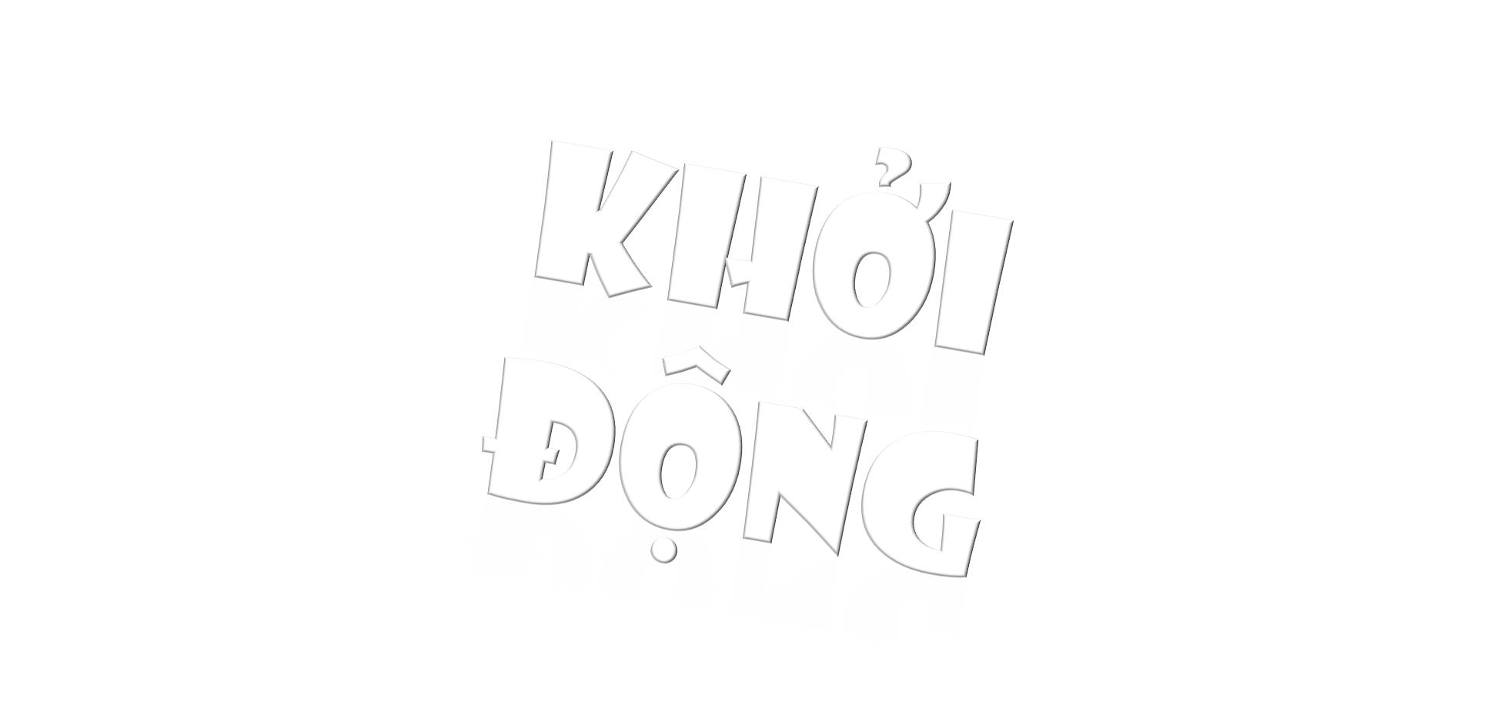


Slide 3
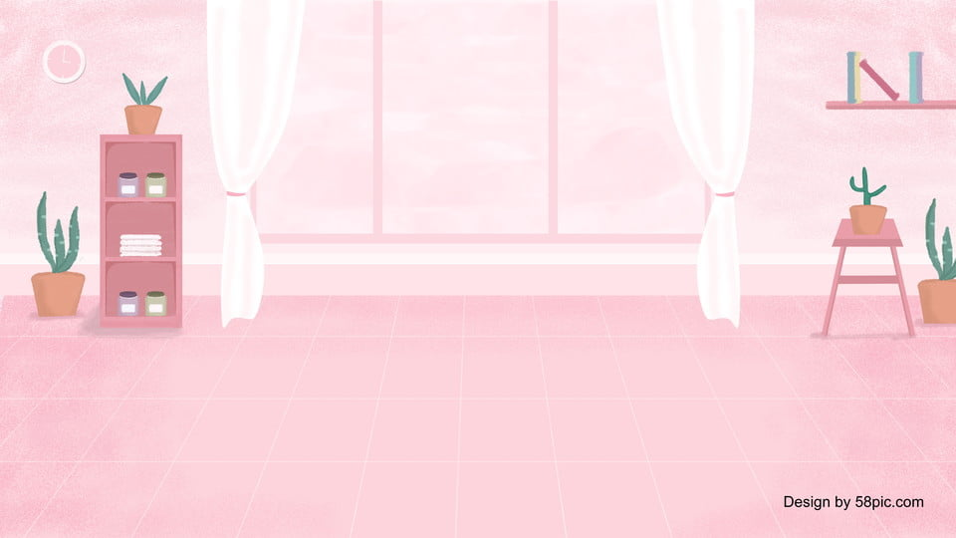
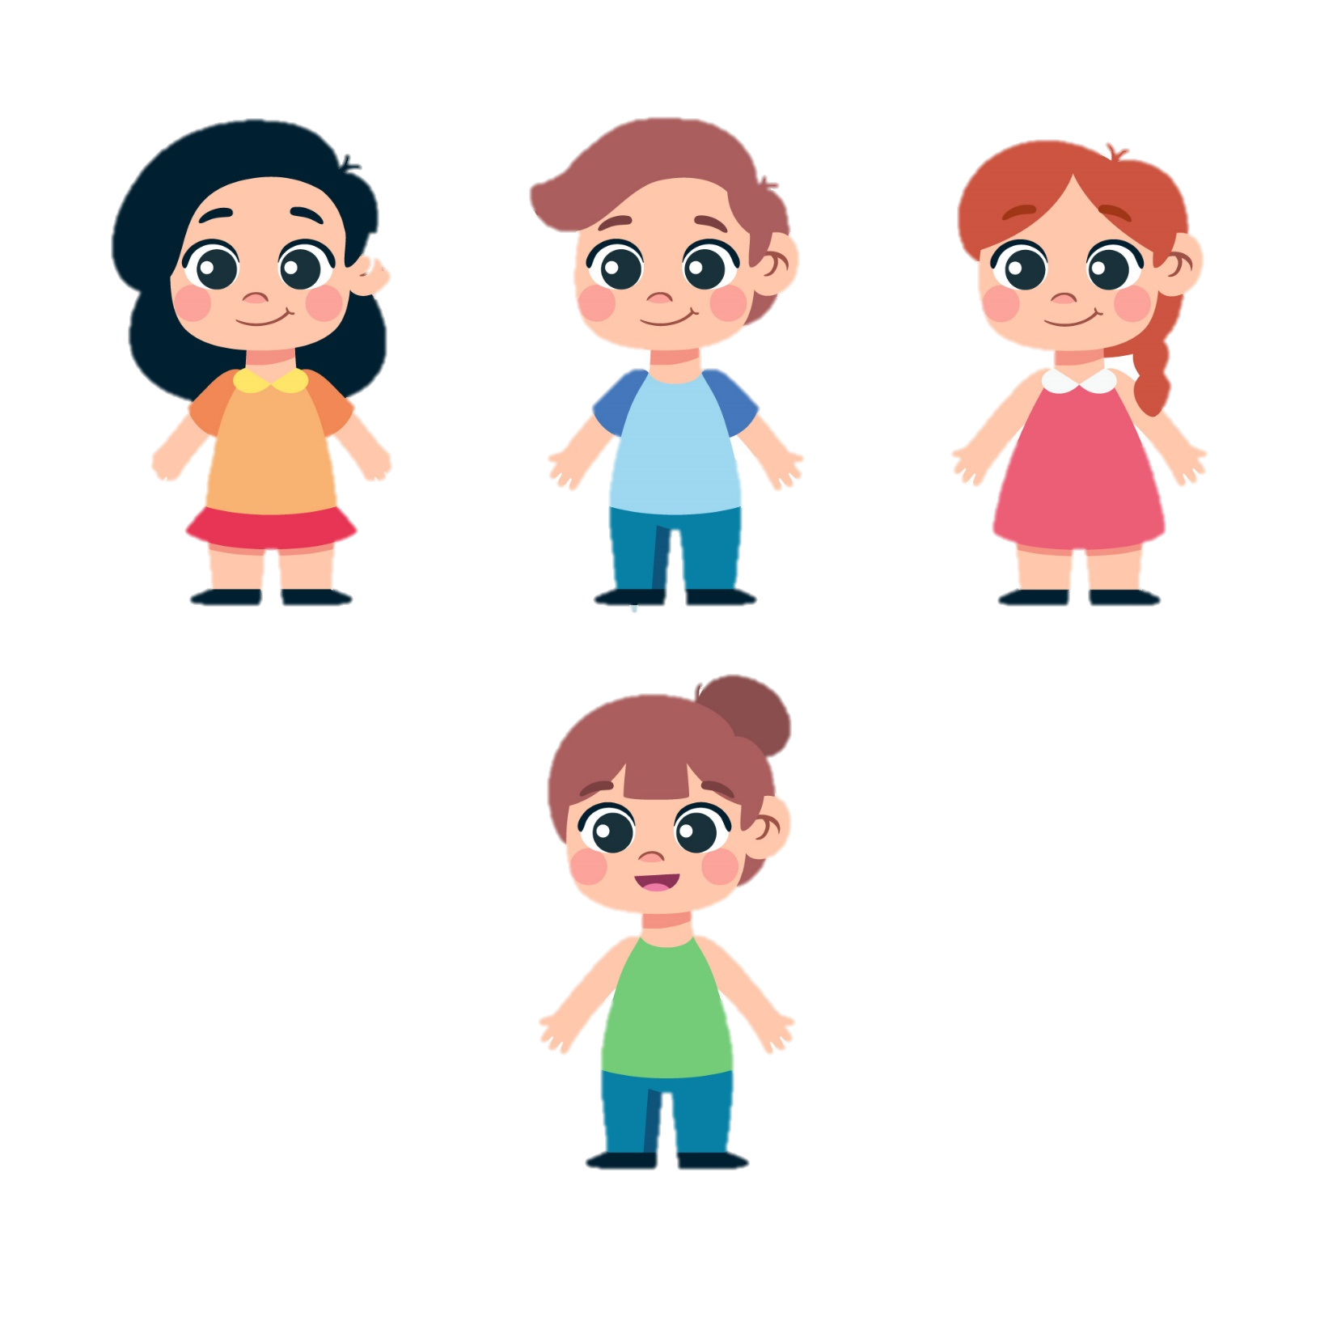
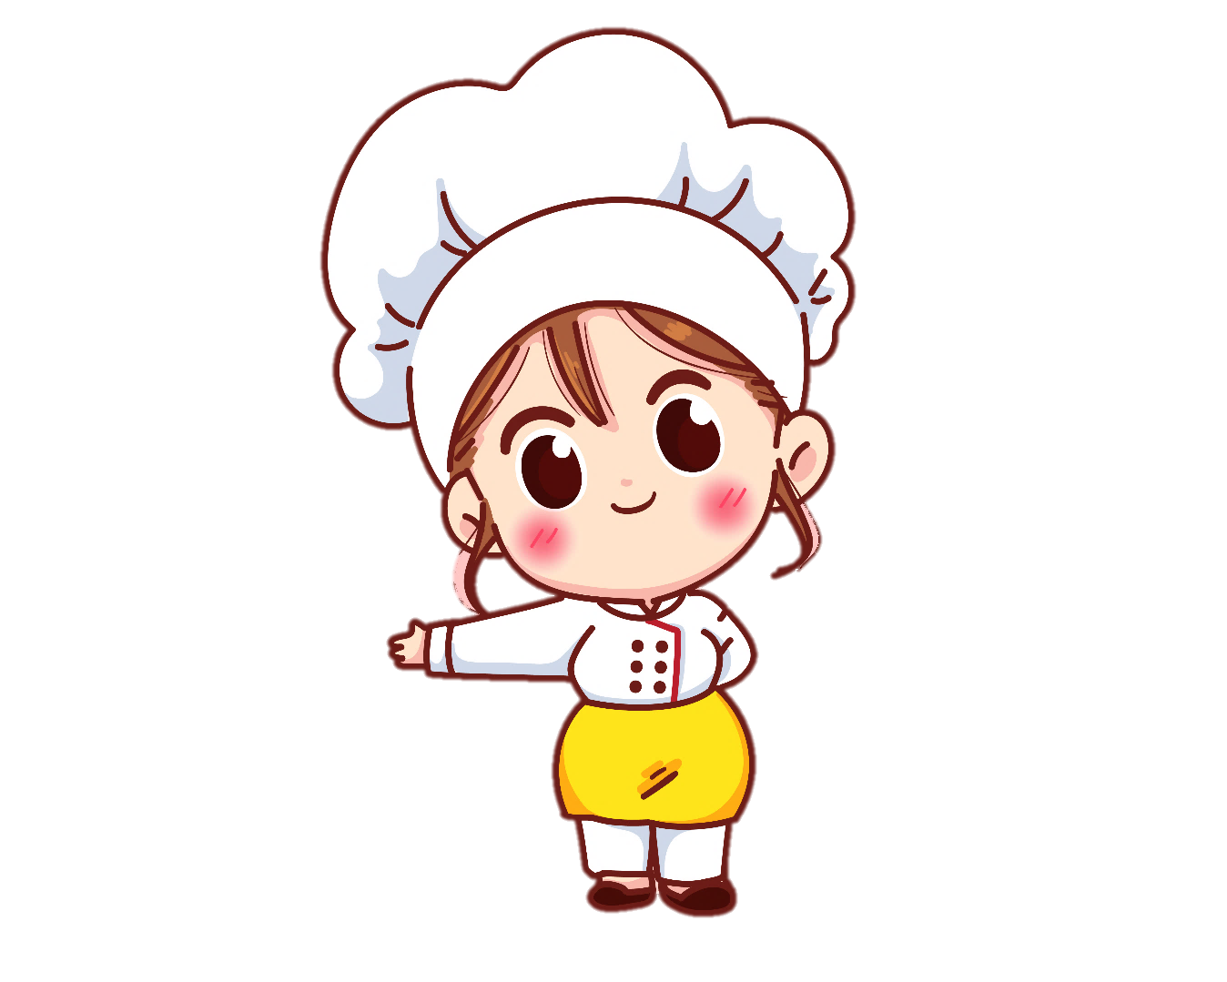
Các bạn hãy giúp mình nướng bánh pizza để mời các bạn của mình nhé!

Slide 4
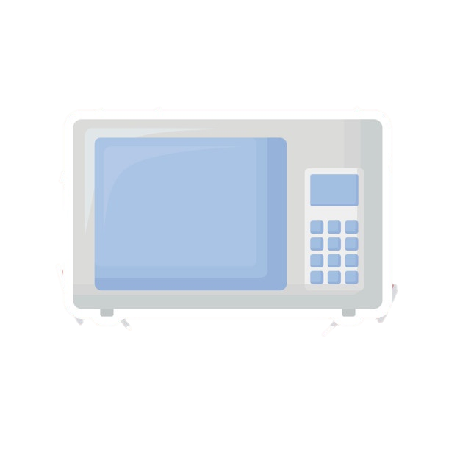
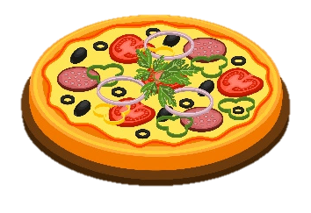

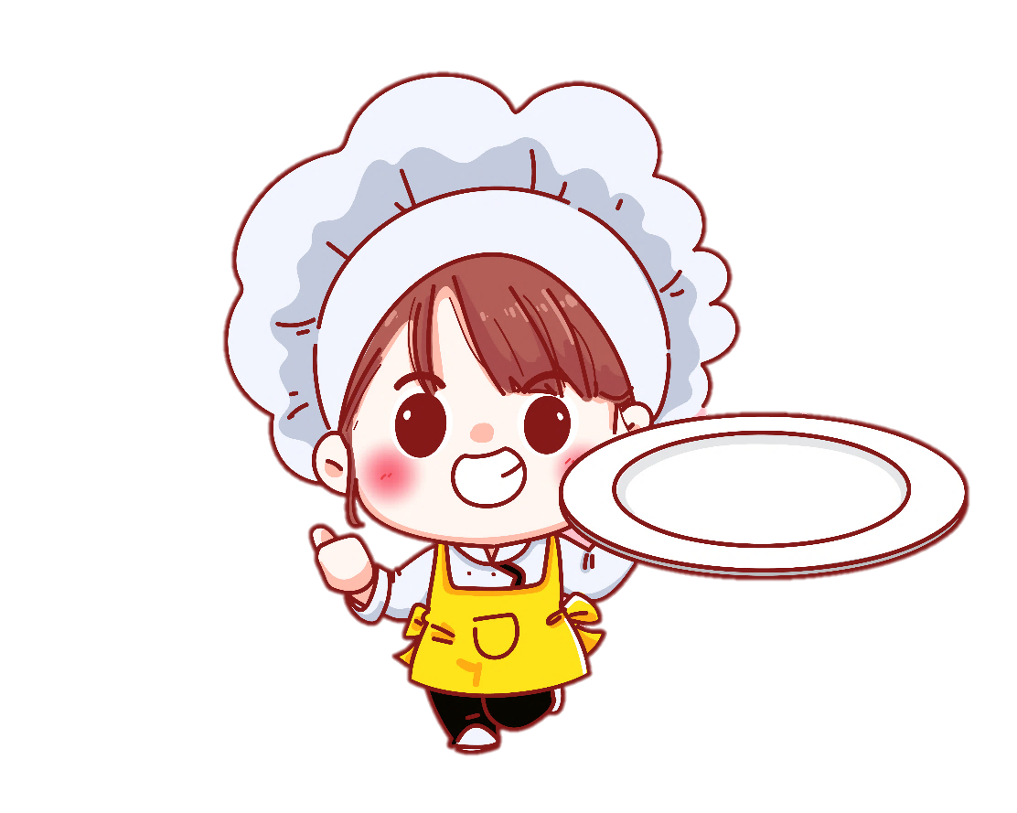
Số chấm tròn màu đỏ gấp mấy lần số chấm tròn xanh?
Đáp án: Gấp 6 lần

Slide 5
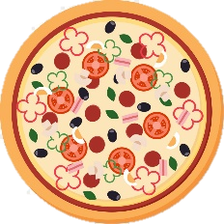
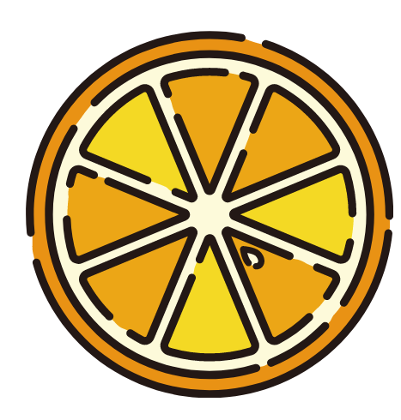



Số miếng pizza đã ăn gấp mấy lần số miếng pizza còn lại?
Đáp án: Gấp 3 lần

Slide 6
Số lớn: 40, số bé: 8. Số lớn gấp mấy lần số bé?
Đáp án: Gấp 5 lần

Slide 7

Chúc các bạn ăn ngon miệng nhé!

Slide 8


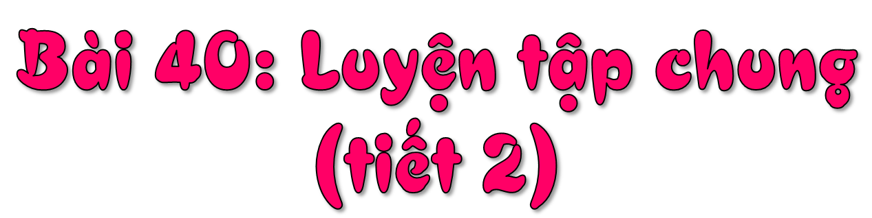


Slide 9
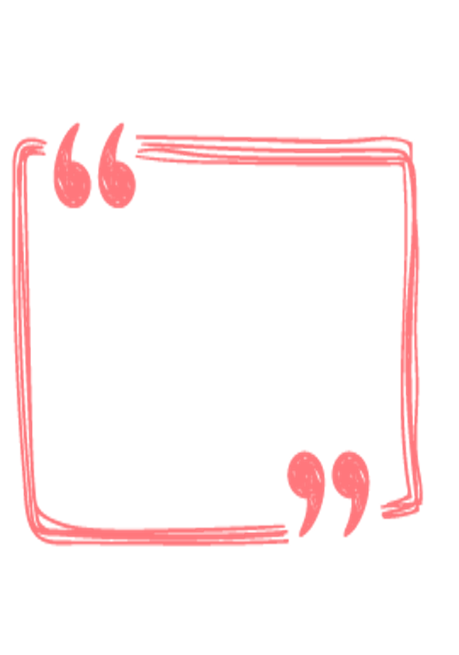
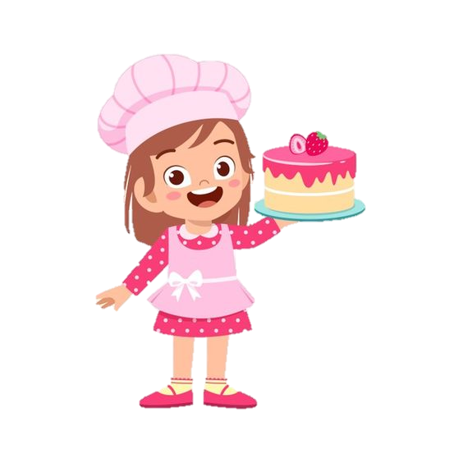







Slide 10
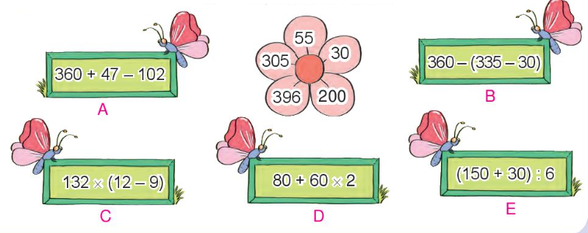
1. Mỗi số ghi ở cánh hoa là giá trị của biểu thức nào?
= 407 - 102
= 360 - 305
= 305
= 55
= 180 : 6
= 132 x 3
= 80 + 120
= 30
= 396
= 200

Slide 11
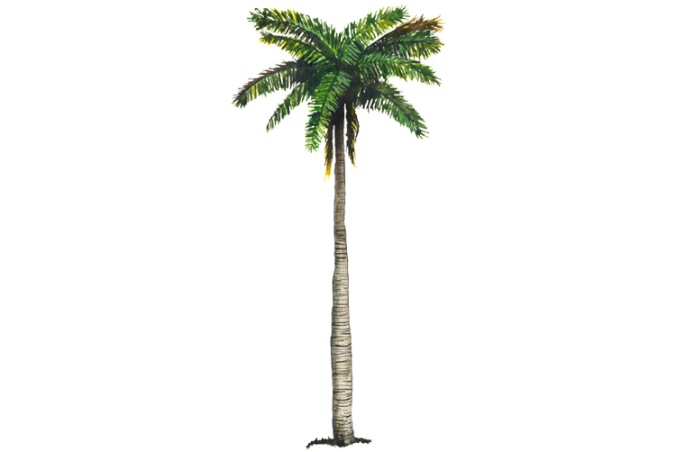
2. Cây cau nhà em lúc mới trồng cao 2 m. Hiện nay, cây cau đã cao 6 m. Hỏi hiện nay cây cau cao gấp mấy lần lúc mới trồng?
Bài giải
Cây cau hiện nay cao gấp cây cau lúc mới trồng số lần là:
6 : 2 = 3 (lần)
Đáp số: 3 lần

Slide 12
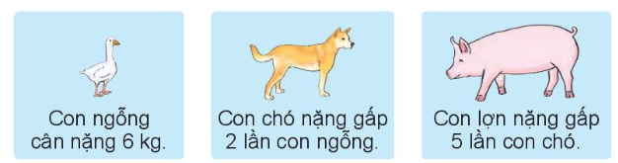
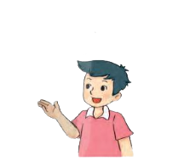
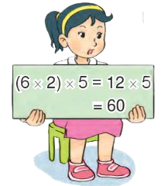
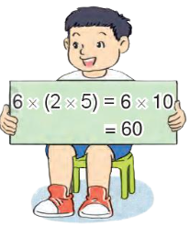
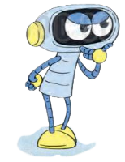

3. a)
6 x 2 x 5 = ?
Con lợn cân nặng bao nhiêu ki-lô-gam?
Cả hai bạn đều tính đúng. Cách tính của Việt thuận tiện hơn.

Slide 13
b) Tính giá trị của biểu thức.
8 × 5 × 2 | 9 × 2 × 5
= 9 x (5 x 2)
= 8 x (5 x 2)
= 9 x 10
= 8 x 10
= 90
= 80

Slide 14



Slide 15




7 x 2 x 5 =
80

Slide 16
Số lớn là 45, số bé là 9. số lớn gấp 6 lần số bé.

Slide 17
130 x (13 – 10) = 360

Slide 18



